Slide 1
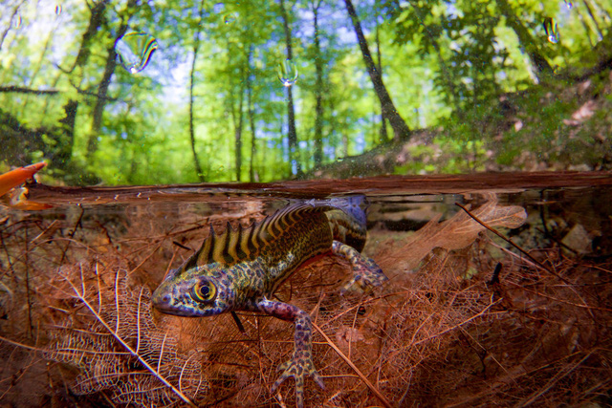

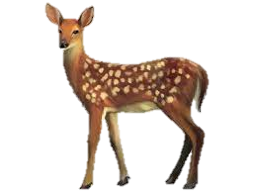
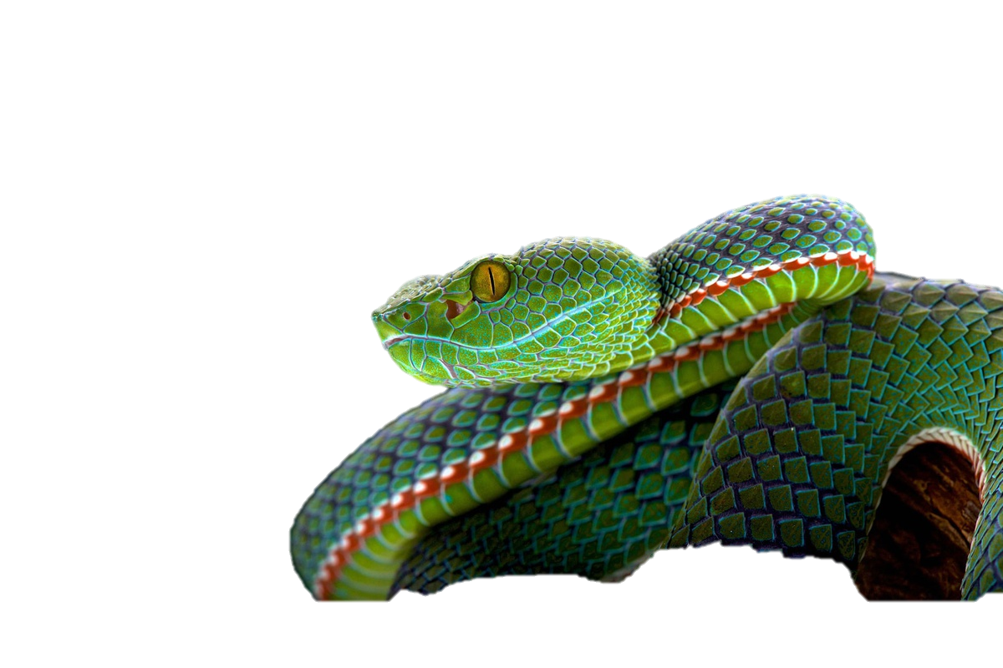
Bài 25 Tìm hiểu sinh vật ngoài thiên nhiên
(Tiết 2)

Slide 2
KẾT QUẢ
Bảng 1:
stt | Tên cây | Nơi quan sát | MT sống | Nhóm thực vật | Vai trò của cây | Ghi chú
1 | Sấu | CV bách thảo | Trên cạn | Hạt kín | Cho bóng mát, tạo oxi cho hô hấp nhiều SV
2 | Rong | Hồ cá | Dưới nước | Tảo | Thức ăn cho cá, tạo oxi hòa tan trong nước
3
Bảng 2:
stt | Tên động vật | Nơi quan sát | MT sống | Nhóm ĐV | Vai trò của ĐV | Ghi chú
1 | Chào mào | CV bách thảo | Trên cạn | Lớp chim | Bắt sâu, phát tán hạt …
2 | Sóc | CV bách thảo | Trên cạn | Lớp thú | Phát tán hạt cây
3

Slide 3
THU HOẠCH
Hình thức: Hoạt động nhóm ở nhà
Thời gian nộp sản phẩm: tiết sau
Nhiệm vụ:
1. Viết báo cáo thu hoạch theo mẫu SGK 152
2. Trình bày báo cáo trước lớp.

Slide 4
NHIỆM VỤ VỀ NHÀ
Hình thức: HS làm việc cá nhân.
Nhiệm vụ:
+ Tại sao phải trồng cây, bảo vệ rừng
+ Tại sao song song với bảo vệ rừng cần phải bảo vệ cả động vật rừng?
+ Điều gì xảy ra với môi trường sống nếu vì một lí do gì đó môi trường bị mất đi toàn bộ thảm thực vật?

